Slide 1
Preskripce léčivých přípravků a péče o pacienty s chronickým onemocněním v primární péči
Tomáš Doležal, David Šmehlík
26/6 2023

Slide 2
Cíle lékové politiky
Zajištění účinných, bezpečných a kvalitních léčiv pro své občany
Za limitovaný objem finančních prostředků zabezpečit maximální objem péče, od kterého lze očekávat zvyšování kvality života lidí
Tuto péči poskytnout občanům, kteří ji skutečně potřebují
Michal Prokeš, WHO

Slide 3
Stárnutí populace očima nemocnosti
Populace bude starší a více nemocná = chronická medikace
Rosta také polymorbidita = souběh několika chronických onemocnění

Slide 4
Vysoké prevalence chronických nemocí
3 mil. bolesti páteře
2,5 mil hypertenze
1,5 mil dyslipidémie
1,5 mil. Alergie
1,3 mil artróza
1,0 mil diabetes
550 tis. astma + 300 tis. COPD
800 tis. štítná žláza
700 tis. osteoporóza
600 tis. migréna
600 tis. úzkost
500 tis. ICHS
500 tis. deprese
500 tis. inkontinence
400 tis. onemocnění ledvin
200 tis. CMP

Slide 5
Nevýhody omezení preskripce na specialisty
Zpoždění zahájení racionální medikamentózní léčby a léčby onemocnění
Zbytečné zpoždění včasného zahájení léčby pacientů
Dlouhé objednací lhůty ke specialistům 3-6 měsíců
Reálná nedostupnost terapie = nízký počet/kapacity specialistů
Např. osteoporóza, migréna
Regionální nedostupnost kapacit specialistů
Vázne koordinace léčby chronických onemocnění (disease management)
Kdo je vlastně odpovědný za léčbu nemocí, které mají multiorgánové projevy?
Identifikace lékových interakcí, nežádoucích účinků – role PL
Zbytečné náklady zdravotních pojišťoven
Specialista si vykazuje i zbytečná vyšetření, protože za preskripci není úhrada
Duplicita vyšetření, plýtvání
Péče u praktického lékaře je pro zdravotní systém levnější
Zbytečné náklady na straně pacientů
Dojíždění, pracovní absence
Zbytečné návštěvy specialistů pouze kvůli preskripci LP
„Vytváříme lékaře různých kategorií“

Slide 6
Obsaženo v Strategickém rámci rozvoje péče o zdraví v České republice ZDRAVÍ 2030
2.2.1. Specifický cíl 1.1 ‒ Reforma primární péče
Specifický cíl sleduje zejména postupnou proměnu a posílení primární péče tak, aby byla schopna poskytovat v maximálním rozsahu co nejširší,
a přitom kvalitní péči snadno dostupnou pacientovi. Ačkoli jde zejména o posílení postavení a rozšíření pravomocí registrujících praktických lékařů, fakticky reforma přinese postupnou rekonstrukci kapacit celého ambulantního segmentu péče, včetně ambulantních specialistů.
2.2.2. Specifický cíl 1.2 ‒ Prevence nemocí, podpora a ochrana zdraví; zvyšování zdravotní gramotnosti
Význam tohoto specifického cíle vyplývá z dostupných mezinárodních srovnání a národních statistických šetření, a zvyhodnocení epidemiologické situace v souvislosti s pandemií COVID- 19 a jejími dopady v ČR a ve světě
2.2.3. Specifický cíl 2.1 ‒ Implementace modelů integrované péče, integrace zdravotní a sociální péče, reforma péče o duševní zdraví
Zásadní motivací pro zařazení tohoto specifického cíle mezi priority Strategického rámce Zdraví 2030 byla podkladová data o stárnutí české populace a o rostoucím podílu chronicky nemocných pacientů.
V ČR přibývá občanů, kteří trpí dlouhodobě nepříznivým zdravotním stavem, což zvyšuje nároky na dostupné zdravotní a sociální služby poskytované současně, a to v různé intenzitě a měnícím se poměru. Vedle stárnutí populace a prodlužující se absolutní délky života má v tomto ohledu zásadní význam stále relativně krátká doba života ve zdraví, tedy do první vážné nemoci

Slide 7
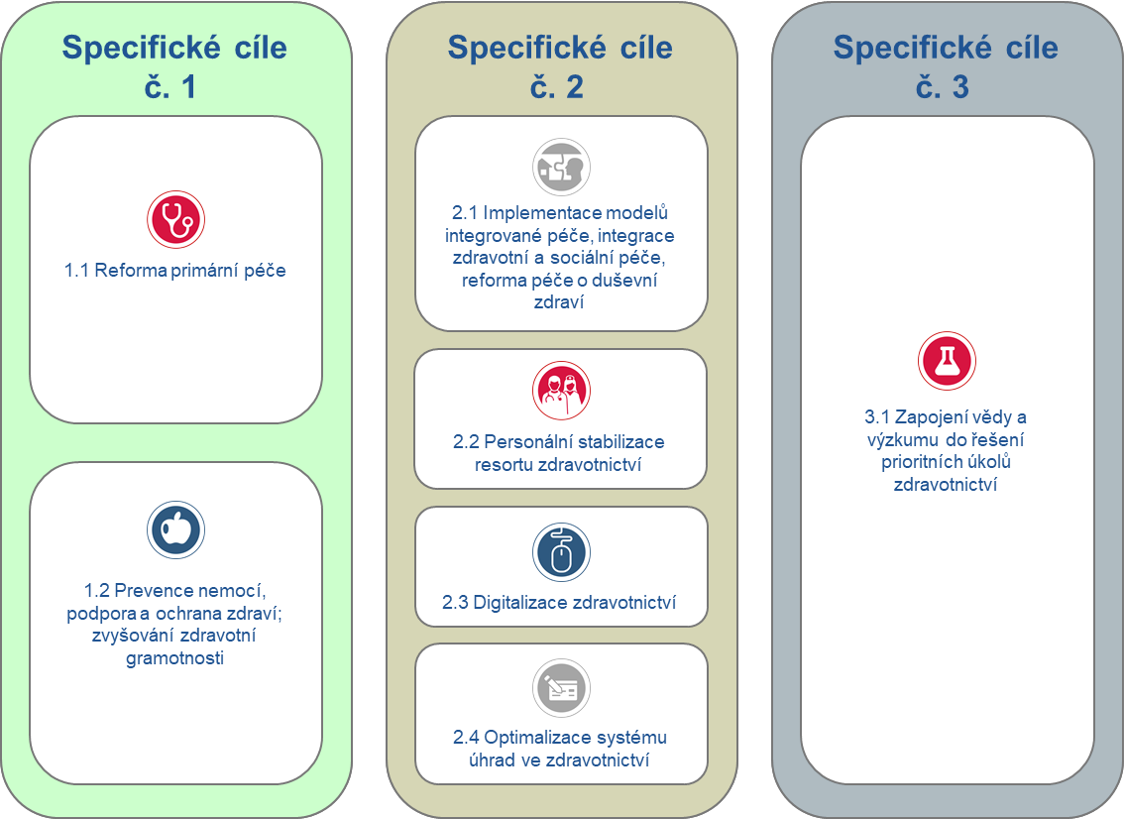
Obsaženo v Strategickém rámci rozvoje péče o zdraví v České republice ZDRAVÍ 2030

Slide 8
Koncepce změn primární péče v ČR
Pracovní skupina pro reformu primární péče MZČR
Primární péče je základem fungujícího zdravotnictví ve vyspělých zemích
Má zásadní vliv na zdravotní stav celé populace a dlouhodobou ekonomickou udržitelnost celého zdravotního systému.
Dobře pracující, motivovaný a maximem možných kompetencí vybavený lékař primární péče je jeho základním kamenem.
Je schopen velmi efektivně poskytovat kvalitní a přitom dostupnou (ve smyslu geografickém, časovém, ekonomickém i sociálním) péči.
Podle OECD mají praktičtí lékaři největší potenciál ke zlepšení a udržení zdraví populace, zvyšují její zdravotní gramotnost, garantují péči o vulnerabilní skupiny občanů, zajišťují rovnost přístupu k péči a svým působením činí zdravotní systém udržitelnějším a efektivnějším
Kvůli nízkým kompetencím lékařů primární péče, ale i nedostatečnému spektru poskytovaných služeb daných suboptimálním rozvojem oboru a nedostatečnému využívání jejich regulační a organizační role pro přístup k nákladným specializovaným službám, není potenciál primární péče v ČR, ve srovnání s vyspělými zeměmi EU, dobře využit.
To znamená zbytečné náklady v řádu desítek miliard korun ročně a dyskomfort pro pacienta

Slide 9
Koncepce změn primární péče v ČR
Pracovní skupina pro reformu primární péče MZČR
Preskripční omezení
Zásadním bodem reformy primární péče je odstranění preskripčních omezení, která znamenají administrativní bariéru, která zásadním způsobem
a) omezuje kompetence praktických lékařů
b) komplikuje dostupnost péče pro pacienty
c) a je jedním z hlavních důvodů obrovského počtu kontaktů se zdravotním systémem v ČR
Cílem je maximální zpřístupnění kvalitní farmakoterapie v primární péči odpovídající úrovni vyspělých států EU
Došlo k dohodě se zdravotními pojišťovnami na seznamu léků, které mají být uvolněny pro preskripci praktických lékařů
V letech 2018 až 2019 je nutné uvolnit léky, které jsou již odsouhlaseny se ZP
V roce 2019 připravit uvolnění zbývajících navržených léků od roku 2020
Ve všech správních řízeních na SÚKL posoudit stávající preskripční omezení a zrušit preskripční omezení pro praktické lékaře, pokud k němu není zásadní odborný důvod
Preskripční omezení komplikují péči praktických lékařů v ústavech sociální péče
Je třeba hledat řešení, které umožní v těchto zařízeních praktickému lékaři realizovat maximálně možnou míru preskripce.

Slide 10
Co se povedlo – jdeme správnou cestou
Alfakalcidol, kalcitriol
Ezetimib
Terbinafin, fliuconazol
Lokální KS:
  Betametason, clobetasol, mometason
Urologie
  Oxybutynin, propiverin, trospium, solifenacin, darifenacin, fesoterin
  Alfuzosin, terazosin, tamsulosin (+dutasterid) (+solifenacin)
  Dutasterid, finasterid
COX-2i: celecoxib, etoricoxib
Gabapentin, pregabalin
Galantamin, memantin, rivastigmin

Slide 11
Aktuální potřeba – potřebujeme pokračovat dál nepřešlapovat na místě
Minulé požadavky preskripce PL
  Targin (oxycodon + naloxon)
  Tacrolimus, pimecrolimu topické
  Itrakonazol
  Tolterodin
Nové:
  Osteoporóza
    Bisfosfonáty
  Diabetes
    Thiazolidindiony, SGLT-2i, GLP-1 RA, repaglinid
  Nová antikoagulancia (NOACy)
  Venlafaxin
  Fixní kombinace LABA/IKS, LABA/LAMA
  Tiotropium
  Erdostein
  Sulfadiazin – topická natrii hyaluronas

Slide 12
DĚKUJI ZA POZORNOST
26/6 2023

